Slide 1
- Requiem || Реквием –
Проект по яндексу выполнили:
Телков Вадим,
Лыков Алексей
(9А класс)

Slide 2
Актуальность проекта
Ввиду данных сложностей в стране, ограничений для России и блокировки многих сайтов и приложений. Возникла необходимость создания своей информационной сети с привлечением российских мессенджеров. В нашем случае телеграмма, где можно будет без каких либо сложностей добавлять новости на сайт из телеграмма, просматривать их и даже можно бонусом поиграть в игру с ботом в камень, ножницы, бумага. Также мы следуем правилам русских людей (проект же русский), поэтому не всё может работать.

Slide 3
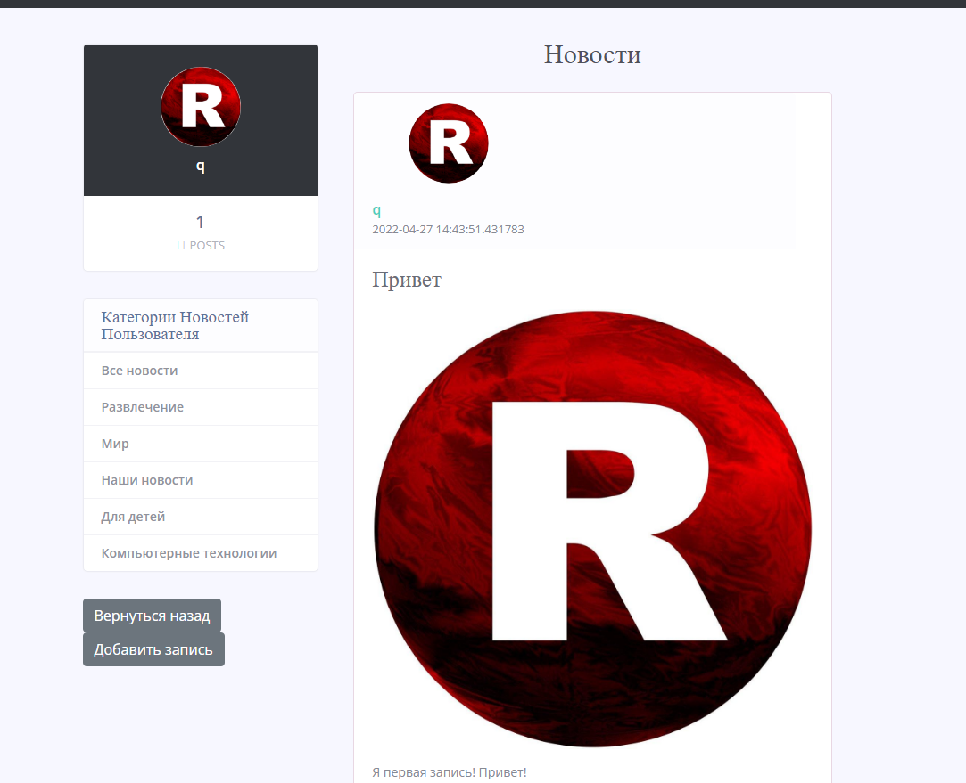
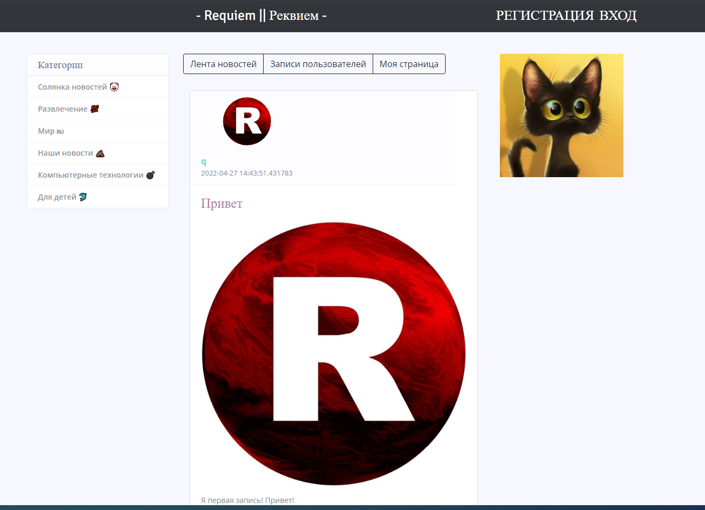
При входе мы можем увидеть новости других пользователей по категориям.
Также при нажатии на кнопку “Лента новостей” вы сможете просмотреть новости из каналов телеграмма. При нажатии на “Моя страница” вы попадёте на вашу личную страницу, где отображены все ваши новости.
Если же вы не зарегистрированы, то
вас перенаправят на регистрация.
Ещё можно получать информацию о новостях и
О пользователях удалённо

Slide 4
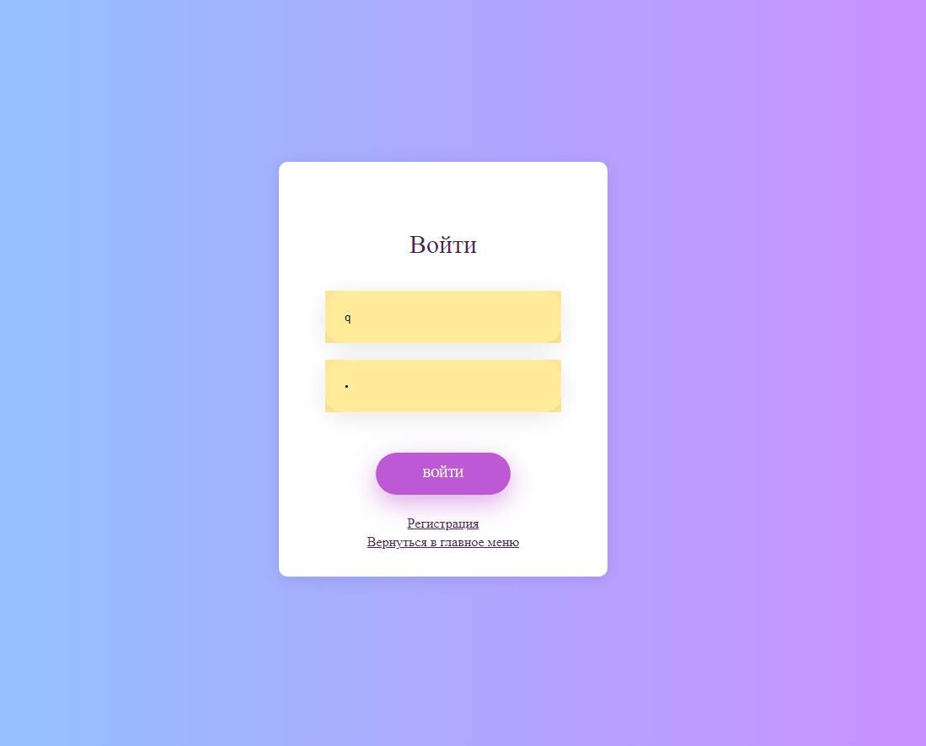
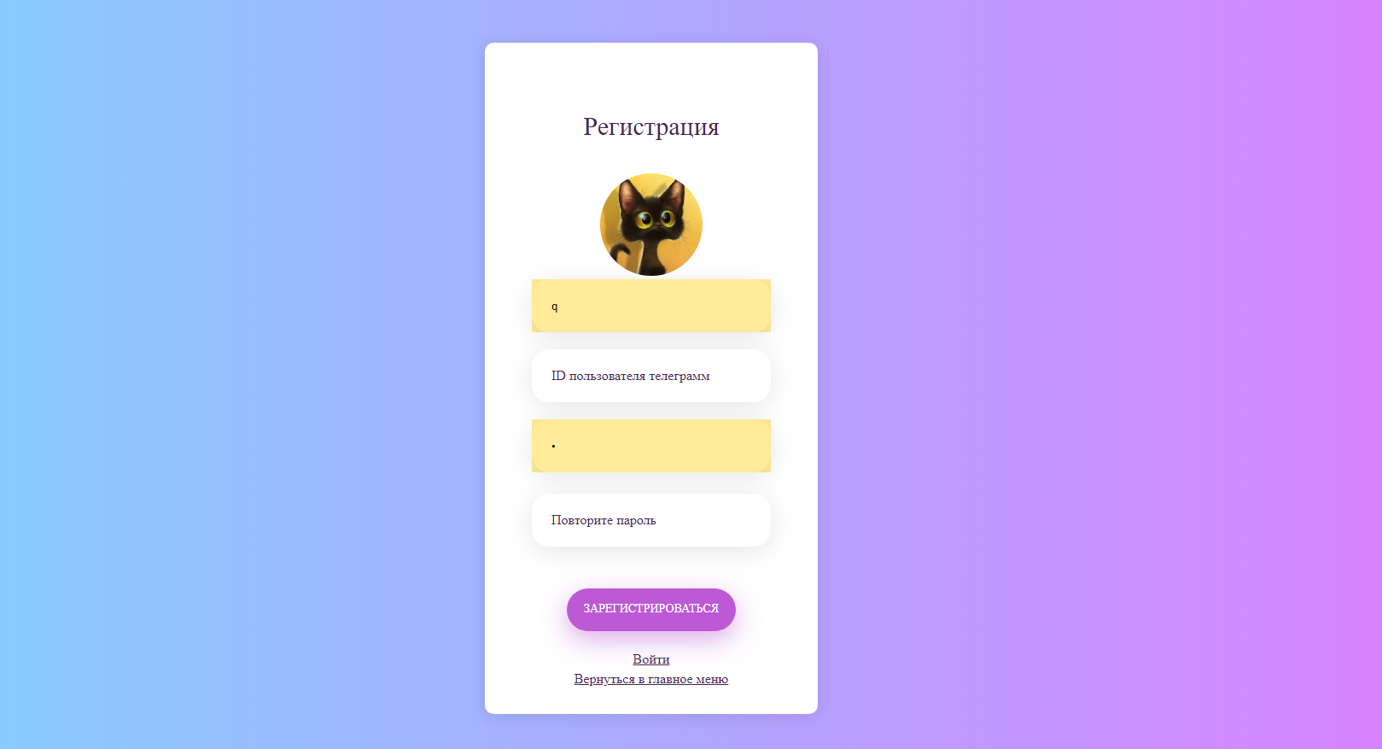
аВТОРИЗАЦИЯ

Slide 5
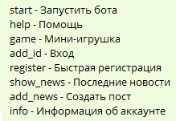
Телеграмм-Бот
Что же может бот? Вот список команд:

Slide 6
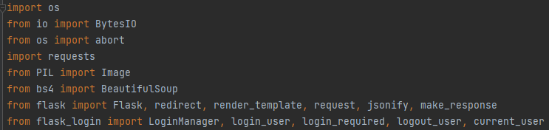

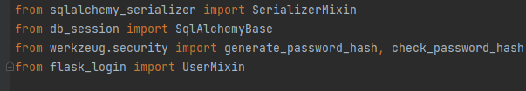
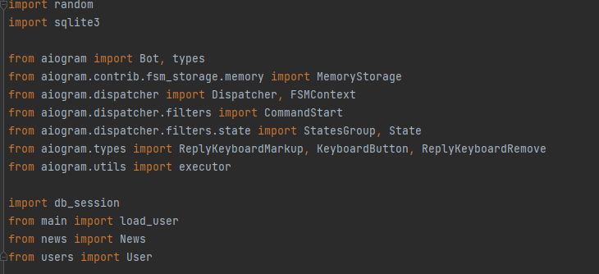
Используемые модули

Slide 7
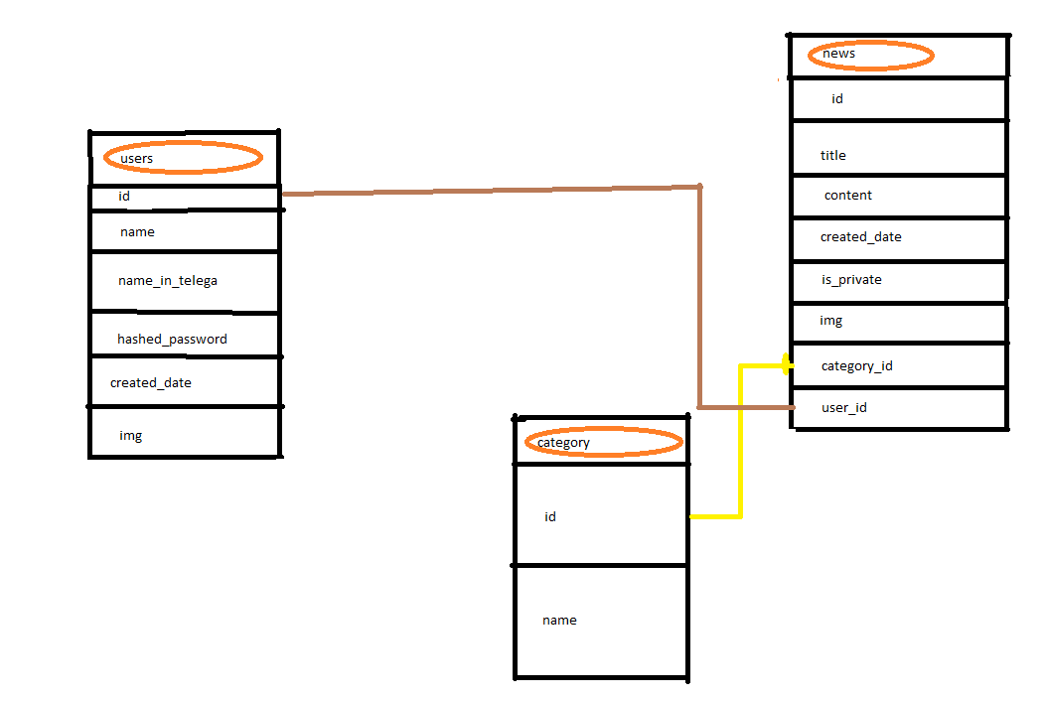
База данных

Slide 8

Спасибо за Внимание!

